Slide 2
Volvemos sobre los problemas de los proyectos
Causa de fallas en proyectos de sistemas
Requerimientos incompletos 13,1%.
Poca involucramiento del usuario final 12,4%.
Falta de recursos 10,6%.
Expectativas no realistas 9,9%.
Sin soporte del área gerencial 9,3%.
Sin control de cambios en los requerimientos 8,7%.
Falta de planificación 8,1%.
El sistema quedó obsoleto 7,5%.
Otros 9,9%
Es decir que el 44,1% de los sistemas fallaron por causas que directamente o indirectamente están motivadas por malos procesos de ingeniería de requerimientos.

Slide 3
Receta de proyectos exitosos
Soporte Ejecutivo | 18
Involucramiento del Usuario | 16
Gerente de Proyecto con Experiencia | 14
Objetivos Claros de Negocios | 12
Alcance Minimizado | 10
Infraestructura de Software Estándar | 8
Requerimientos Básicos Sólidos | 6
Metodología Formal | 6
Estimaciones Confiables | 5
Otros | 5
Cada factor está ponderado según
su influencia en el éxito de un proyecto.
Los factores relacionados al proceso de
Requerimientos acumulan 44 puntos.
Reporte The Standish Group International, 2001

Slide 4
¿Cómo se evidencia el problema?
La principal consecuencia de los problemas asociados con los requerimientos es el rehacer algo que está hecho.
El retrabajo consume de 30% a 50% del costo de desarrollo total y los errores por requerimientos representan del 70% al 85% de este retrabajo
25 % al 40 % del
costo del proyecto

Slide 5
Consecuencias de requerimientos incorrectos

Slide 6
Tipos de Errores en Requerimientos

Slide 7
Detección de Errores en Requerimientos

Slide 8
Para resumir
“La parte más difícil de construir un sistema es precisamente saber qué construir. Ninguna otra parte del trabajo conceptual es tan difícil como establecer los requerimientos técnicos detallados, incluyendo todas las interfaces con gente, máquinas y otros sistemas. Ninguna otra parte del trabajo afecta tanto al sistema si está mal hecha. Ninguna es tan difícil de corregir más adelante... Por lo tanto, la tarea más importante que el ingeniero de software hace con el cliente es la extracción iterativa y el refinamiento de los requerimientos del producto.”
No Silver Bullet. Essence and Accident in Software Engineering. USA. IEEE Computer. A. Brooks, 1987.

Slide 9
¿Qué puede significar un requerimiento?
Es un objetivo deseado por los interasados o restricciones de los interesados.
Las restricciones se pueden aplicar al proceso de ingeniería, al diseño o la sistema en operación.
Es una entrada en un nivel definición del proceso de diseño.
De esta manera el diseño, especificación o implementación puede ser juzgada (Revisiones, pruebas) en términos de que tan bien son satisfechos los requerimientos.

Slide 10
¿Qué es un requerimiento?
Una condición o capacidad necesaria para un usuario que resuelve un problema o alcanza un objetivo.
Una condición o capacidad que un sistema o un componente de sistema debe poseer para satisfacer un contrato, estándar, especificación u otro documento impuesto.
Una representación documentada de una condición o capacidad definida en 1 o 2.
IEEE Standard Glossary of Software Engineering Terminology

Slide 11
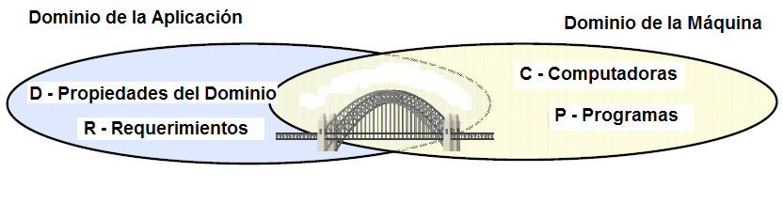
Un visión de los requerimientos
E - Especificación
Propiedades del Dominio:
Cosas que en el dominio de la aplicación son verdades sean o no construidas en el sistema propuesto.
Requerimientos:
Cosas en el dominio de la aplicación que se desean que sean verdaderas entregando el sistema propuesto.
Especificación:
Es una descripción de los comportamientos que el programa debe tener para alcanzar los requerimientos.

Slide 12
Niveles de Requerimientos (1)
Estratégico
Funcional
No Funcional
Requerimientos de
Negocio
Restricciones
Regla de
Negocio
Documento de Alcance y Visión
Usuario
Requerimientos de
Usuario
Atributos de
Calidad
Documento de Casos de Uso
Interfases Externas
Requerimientos
de Sistema
Función
Requerimientos
Funcionales
Especificación de Requerimientos de Software (ERS)

Slide 13
Niveles de Requerimientos (2)
Requerimientos de negocio:
objetivos de alto nivel de la organización o del cliente que solicita el sistema.
Describen por qué la los objetivos de la organización pueden ser alcanzados implementando el sistema.
Requerimientos de usuarios:
objetivos o tareas que los usuarios serán capaces de realizar con el producto.
Requerimientos Funcionales:
especifica la funcionalidad del software que se tiene que construir para posibilitar que los usuarios puedan realizar sus tareas, y así satisfacer las necesidades de negocio.
Requerimientos del sistema:
requerimientos de alto nivel para un producto que contiene múltiples subsistemas.
Un sistema puede ser todo software o podría incluir tanto un subsistema de software y hardware.

Slide 14
Niveles de Requerimiento (3)
Regla de negocios:
políticas de la corporación, regulaciones, estándares de la industria, prácticas contables y algoritmos computacionales.
Las reglas de negocio no son requerimientos funcionales por que existen independientemente del software específico.
Atributos de calidad:
requerimientos no funcionales que aumentan la descripción del producto mediante la descripción de características que son importantes para los usuario o desarrolladores.
Otros requerimientos no funcionales:
interfases con el mundo externo y restricciones de diseño e implementación.
Restricciones:
aspectos que limitan las opciones disponibles en el diseño y construcción del producto.

Slide 15
Las diferencias (1)
Funcionales
Describen el comportamiento del producto de acuerdo a los objetivos del usuario, tareas o actividades
No funcionales:
Acotan las posibles soluciones mediante las restricciones y calidades.
Cuando se desagregan requerimientos funcionales, los sub-requerimientos pueden ser no funcionales y viceversa
y
El límite no siempre es claro.

Slide 16
Las diferencias (1)
Funcionales
Describen el comportamiento del producto de acuerdo a los objetivos del usuario, tareas o actividades
No funcionales:
Acotan las posibles soluciones mediante las restricciones y calidades.
Cuando se desagregan requerimientos funcionales, los sub-requerimientos pueden ser no funcionales y viceversa
y
El límite no siempre es claro.

Slide 17
Las diferencias (2)
Requerimientos No funcionales
Productos del
Desarrollo
Atributos de
Calidad
Orientados a
Asociados al tiempo de ejecución
Satisfacción y cumplimiento
con el usuario/cliente
Ejecutables
Asociados al tiempo de desarrollo
Cumplimiento con objetivos
del proveedor del producto
De trabajo

Slide 18
Proceso de Requerimientos

Slide 19
Procesos de Ingeniería de Requerimientos
Desarrollo de Requerimientos
Administración de Requerimientos
Elicitación
Análisis
Especificación
Validación
La Ingeniería de Requerimientos establece una base sólida para el Diseño y al Codificación. Sin ella, el software resultante tiene una alta probabilidad de no cumplir las necesidades del usuario.

Slide 20
Procesos de requerimientos
Elicitación.
Es el descubrimiento de los requerimientos desde la expresión de deseos de los actores, documentos, sistemas involucrados, etc.
Análisis y negociación.
Se determina un cuerpo coherente de requerimientos, se eliminan requerimientos incoherentes, no factibles etc. y se negocia entre los diversos involucrados los requerimientos contradictorios.
Especificación.
Se formaliza el cuerpo de requerimientos negociado y aceptado por los involucrados. Se cuida de mantener la documentación de acuerdo a un Standard determinado.
Validación.
Se genera un grupo de calidad que chequee la consistencia de los requerimientos así como la madurez de los mismos en el grupo de desarrollo a fin de evitar futuras complicaciones.

Slide 21
Buenas Prácticas en Requerimientos
Elicitación | Análisis | Especificación | Validación
Definir requerimientos Definir visión y alcance Identificar a las clases de usuarios Seleccionar los referentes del producto (Champions) Identificar los casos de uso. Identificar los eventos del sistema y las respuestas. Facilitar la elicitación de los workshops Observar a los usuarios hacer su trabajo Examinar los reportes de problemas Reusar Requerimientos | Dibujar el diagrama de contexto Crear Prototipos Analizar la factibilidad Priorizar Requerimientos Modelar los Requerimientos Crear un Diccionario de Datos (Glosario) Asignar Requerimientos de subsistemas Aplicar Quality Function Deployment | Definir una plantilla para requerimientos Identificar las fuentes de requerimientos Rotular los requerimientos Registrar las reglas del negocio a Dominio Especificar los atributos de calidad | Inspeccionar los requerimientos Probar los Requerimientos Definir los criterios de aceptación

Slide 22

Elicitación de requerimientos
Es el punto de entrada del proyecto.
Primera etapa en el entendimiento del problema.
Una actividad principalmente humana.
Es el proceso de entender problemas del mundo real y las necesidades del usuario.
Es conseguir una comprensión mejor del problema a solucionar.
Para identificar la causa inicial, o el problema detrás del problema, preguntar a gente implicada directamente.
La identificación de los actores en el sistema es el paso clave de este proceso.
Proceso a través del cual los clientes, compradores o usuarios de un sistema descubren, revelan, articulan y comprenden sus requerimientos.

Slide 23
Inicio de las actividades de elicitación
Acordar la definición de problema.
Entender la causa principal detrás del problema.
Identificar a los stakeholders y usuarios.
Definir el límite de la solución del sistema.
Identificar las restricciones de la solución.

Slide 24
Paso 1 - Acordar la definición de problema
La declaración del problema
Elemento | Descripción
El problema de … | Describir el problema
Afecta…. | Identificar a los stakeholders
Y da como resultado … | Impacto del problema sobre los stakeholders o negocio
Beneficio de una solución … | Indicar la solución propuesta y las lista de beneficios

Slide 25
Paso 2 - Entender la causa principal detrás del problema
Gráfico Causa - Efecto
Imitar alguna operación
Resolución de Problemas
Necesidades
Obligatoriedad
Intereses personales
Mejorar algún aspecto

Slide 26
Paso 3 - Identificar a los stakeholders y usuarios
¿Quiénes son los usuarios del sistema?
¿Quién es el cliente (comprador) para el sistema?
¿Quién será afectado por las salidas que el sistema produce?
¿Quién evaluará y aprobará el sistema cuando se entrega y se despliega?
¿Hay otros usuarios internos o externos del sistema cuyas necesidades deben ser tratadas?
¿Quién mantendrá el nuevo sistema?
Usuarios | Otros interesados
Paciente | Obra Social
Enfermera | Gerente Financiero
Medico Cabecera | Gerente de Producción
Agente de Facturación

Slide 27
Paso 4 - Definir el límite de la solución del sistema
¿Quién proveerá, usará o quitará la información del sistema?
¿Quién operará el sistema?
¿Quién realizará el mantenimiento del sistema?
¿Dónde será usado?
¿Desde dónde el sistema consigue la información?
¿Con qué otros sistema tendrán interacción?
La solución
usuarios
Otros sistemas

Slide 28
Paso 5 - Identificar las restricciones de la solución
Posibles Fuentes de restricciones
Económicas | ¿Qué restricciones financieras o presupuestarias surgen? ¿Hay consideraciones sobre los costos de los bienes y sobre el precio de los productos? ¿Hay aspectos de licenciamiento que deben ser considerados?
Políticas | ¿Existen problemas o inconvenientes entre departamentos o áreas? ¿Hay aspectos políticos externos o internos que afecta a la probables soluciones?
Tecnología | ¿Este restringida la selección de tecnologías? ¿El trabajo se limita a las plataformas existentes? ¿Está prohibido la compra de tecnología nueva?
Sistemas | ¿La solución será construida sobre sistemas existentes? ¿Se debe mantener la compatibilidad con los sistemas existentes? ¿Qué sistemas operativos deben soportar la solución?
Ambiente | ¿Existen restricciones regulatorias? ¿Existen restricciones legales? ¿Existen estándares de seguridad edilicia?
Cronograma y recursos | ¿Hay un cronograma definido? ¿Hay restricción de los recursos? ¿Se puede subcontratar el desarrollo? ¿Se pueda ampliar el equipo? ¿Permanentemente o temporariamente?

Slide 29
Herramientas de Análisis Inicial – Diagrama de Contexto
Diagrama de Flujo de datos – DFD:
Identifica las transformaciones en los procesos de un sistema, las colecciones (almacenes) de los datos o del material que el sistema manipula, y los flujos de datos o del material entre los procesos, almacenes, y el mundo externo.
Esta enfocado en la descomposición funcional, partiendo problemas complejos en niveles progresivos del detalle.
Muestra quienes consumen, generar, transforman información.
Sirve como modelado funcional de alto nivel, y una manera de identificar responsabilidades de módulo.

Slide 30
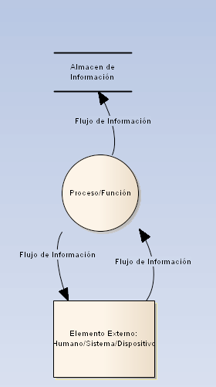
DFD - Elementos

Slide 31
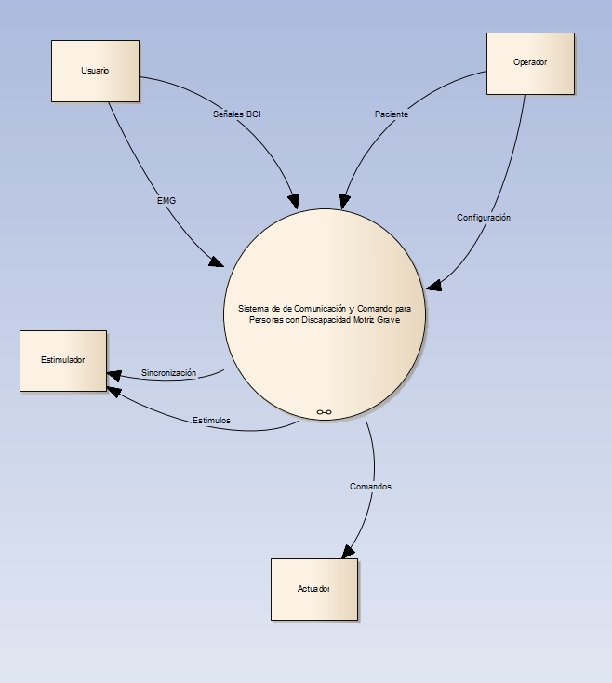
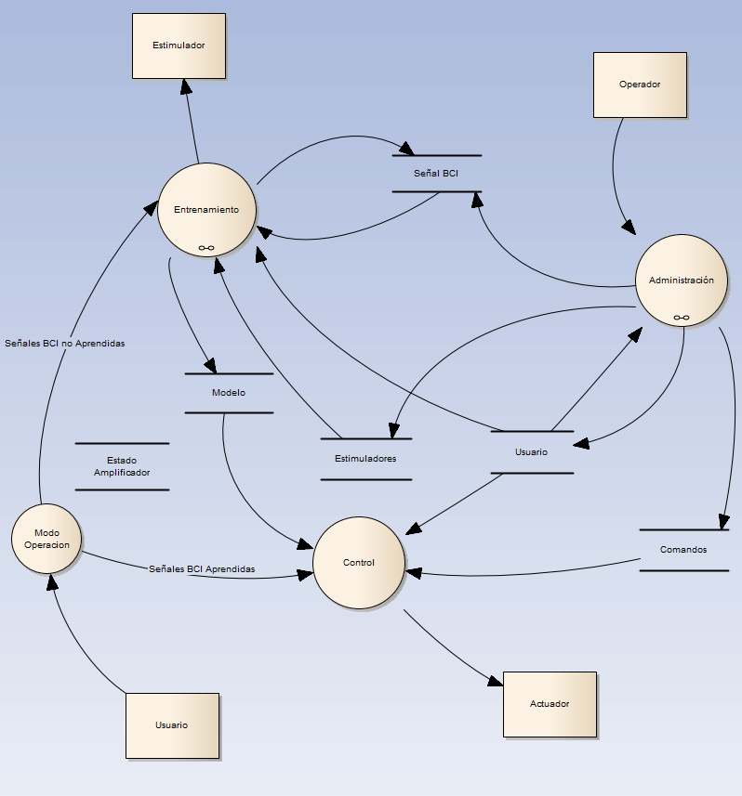

Slide 32
Modelo de Dominio
Un modelo de dominio en la resolución de problemas e ingeniería de software, es un modelo conceptual de todos los temas relacionados con un problema específico. En él se describen las distintas entidades, sus atributos, responsabilidades y relaciones, además de las restricciones que rigen el dominio del problema.
Entidad | Concepto
Atributo | Característica del Concepto
Responsabilidad | Función atribuida al concepto
Relación | Vínculo entre conceptos

Slide 33
Modelo del Dominio
Puede ser representado por un Diagrama Entidad-Relación.
Puede ser representado por un modelo de clases (No Software).
Es modelado de alto nivel, no hay aspectos técnicos ni de formato de información.
Es una representación estática de la información que maneja el sistema.
Sirve de base para el diseño físico de datos.
Sirve como Diccionario de datos.

Slide 34
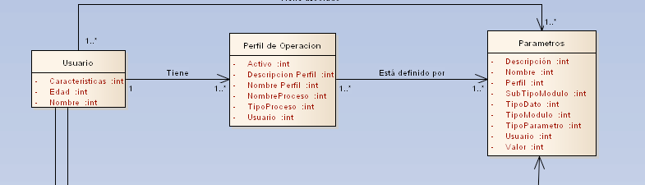
Ejemplos

Slide 35
Casos de Uso

Slide 36
Requerimientos y Casos de Uso
Representan requerimientos:
Funcionales
No Funcionales
¿Porqué?
Describe la dinámica de un sistema y quien lo usa.
Comportamiento o funcionamiento.
Funcionalidad desde un punto de vista particular

Slide 37
Perspectivas
Tengo que revisar y aprobar los créditos!!!
Todos estos errores en las transacciones batch!!
Tendremos más ventas que el año pasado?

Slide 38
Concepto
Un caso de uso es una descripción de las posibles secuencias de interacciones entre el sistema y sus actores externos, con el fin de alcanzar un objetivo particular.
Un caso de uso representa un conjunto de situaciones (escenarios) típicos que ayudan a estructurar, relacionar y entender los requerimientos esenciales.

Slide 39
Función y Forma
Actividad
Formato en CU
Presentar un bosquejo
Narración
Describir secuencia y agregar detalles
Escenario
Conversación

Slide 40
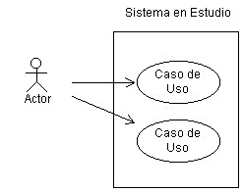
Actor
Un rol está definido por un conjunto de características, necesidades, intereses, expectativas, comportamientos y responsabilidades.
Un actor identifica un rol que interactúa con el sistema y no una persona o sistema particular.
El sistema en estudio es un actor en si mismo, aunque uno muy particular: tenemos libertad para modificar su comportamiento.

Slide 41
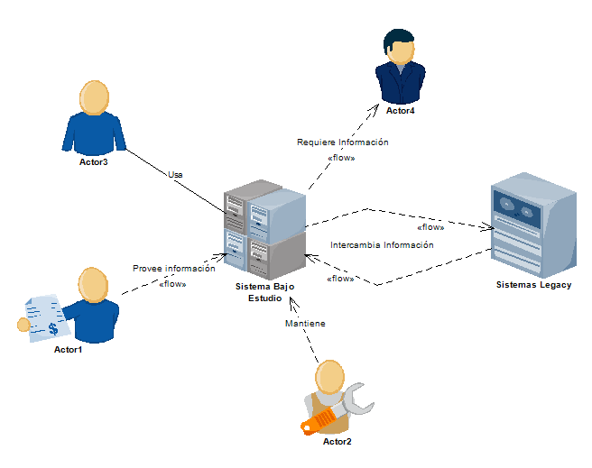
¿Dónde están los actores?

Slide 42
Lista Actor-Objetivo
Actor | Objetivo
Pasajero | Comprar Boleto
Conductor | Iniciar Viaje
Conductor | Finalizar Viaje
Otra información:
Prioridad
Complejidad
Costo

Slide 43
Modelado de los Objetivos
Un caso de uso representa el objetivo que un actor realiza a través del sistema.

Slide 44
Escenarios o Historias
Una camino particular de un caso de uso escrito desde el punto de vista del actor.
Describe una secuencia de eventos o lista de pasos para lograr el objetivo.
Cada paso es una declaración simple sin ramificación.
Puede describir:
Actores y sus intenciones
Responsabilidades y acciones del sistema.
Inicio
Objetivo

Slide 45
Varias Historias
Objetivo: “Hacer Pedido”
Subobjetivo:
e1
e2
e3
e4
e5
e6
e7
...
Establecer
... crédito
E
E
F
E
F
... stock
E
E
E
F
F
E
F
(Escenarios Exitosos)
(Esc. Fallidos)

Slide 46
¿Cómo se construyen los escenarios?
Identificar los actores y sus objetivos
Para cada del caso del uso, escribir el caso simple
Identificar las condiciones de fallo
Incluir variaciones de datos
Describir cada condición de fallo
Lista de los casos del uso
Descripción legible de la función del sistema
Lista de escenarios alternativos
Caso del uso completo
Información a definir

Slide 47
Extensiones
Extensiones
Alternativas
¿Hay otra manera significativa de lograr el objetivo a partir de este punto?
Excepciones
¿Hay algo que podría ir mal en este punto?
Notes:
Alternativas: otro camino distinto del principal que puede alcanzar la meta pero normalmente es menos frecuente que el principal. Se ejecuta según una condición.
Excepciones: son eventos asociados a una condición de fallo del sistema que puede ser recuperable o no.
Para cada paso significativo preguntar:
¿Hay otra manera significativa de lograr el objetivo a partir de este punto? (Alternativa).
¿Hay algo que podría ir mal en este punto? (Excepción).

Slide 48
Modelado de sub-objetivos y extensiones
Extensión <<extends>>
Un CU extiende a otro cuando logra el mismo objetivo utilizando un escenario diferente.

Slide 49
Modelado de sub-objetivos y extensiones
Reuso <<include>>
Un CU está incluido en otro cuando define un escenario común a otros.

Slide 50









CU y Procesos de Requerimientos
Elicitar
Analizar
Especificar
Validar
Analizar
Casos de Uso
Estudiar el
Dominio
Especificar
Casos de Uso
Simular
Casos de Uso
Modelo de
Dominio
Construir
Casos de Uso
Especificar
Requerimientos
Construir
Casos de Prueba
Entender
Casos de Uso

Slide 51
Historias de Usuarios

Slide 52
¿Qué son la US?
Conversación
Detalles detrás de la historia surgen durante las conversaciones con el dueño del producto
Cartón (Card)
Las historias son tradicionalmente escrito en tarjetas.
Las tarjetas pueden tener anotadas estimaciones , notas, etc.
Las Tres Cs
Confirmación
Pruebas de aceptación confirman que una historia fue codificada correctamente

Slide 53
Ejemplos
Como usuario , quiero
reservar una habitación de hotel .
Como un viajero de vacaciones, Quiero ver fotos de los hoteles.
Como Analista Presupuestario, Quiero revisar los gastos de del pedido de compra.

Slide 54
Detalles de la Historia
Como usuario , puedo cancelar una reserva.
¿El usuario puede obtener un reembolso completo o parcial ?
¿El reembolso es a su tarjeta de crédito?
¿Con cuánta antelación debe ser cancelada la reserva?
¿Paso lo mismo para todos los hoteles ?
¿Para todos los visitantes del sitio ?
¿Pueden los viajeros frecuentes cancelar más tarde?
¿Es una confirmación proporcionada al usuario ?
¿Cómo?

Slide 55
Detalles de las condiciones de satisfacción
Como usuario , puedo cancelar una reserva.
Verificar que un miembro premium puede cancelar el mismo día sin cargo.
Verificar que un miembro no- premium paga un 10 % si la cancelación del mismo día.
Verificar que se envía un email de confirmación . Verificar que el hotel es notificado de cualquier cancelación.
Esencialmente son pruebas

Slide 56
Caso de Uso Ágiles CU 2.0

Slide 57

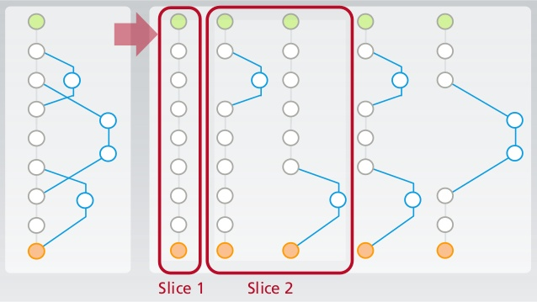
Introducción
Un caso de uso expresa todas las formas de usar un sistema para alcanzar una meta particular para un usuario. En conjunto, los casos de uso le proporcionan todos los caminos útiles de usar el sistema e ilustran el valor que este provee.
Caso de Uso 2.0: Es una práctica escalable y ágil que emplea los casos de uso para capturar un conjunto de requisitos y conducir el desarrollo incremental de un sistema que los realice.

Slide 58

Conceptos Inciales
Livianos
Escalables
Versátiles
Fáciles de usar
Los CU dirigen y conducen el desarrollo de un producto de software.

Slide 59

Principios - 1
Mantenerlos simples al narrar historias.
Contar una historia
Se pone el foco en una meta y se desarrollan las historias sobre esa meta.
Los Casos de Prueba es forma de verificar que la narrativa es consistente y coherente

Slide 60
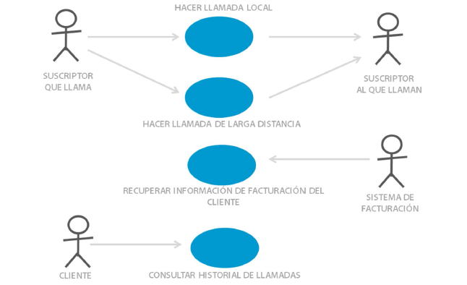
Principios - 2
Entender el panorama general
No ir directamente a los detalles.
Partir de una visión general e ir evolucionando
Diagrama de Contexto.
Diagrama de Caso de Uso Inicial

Slide 61
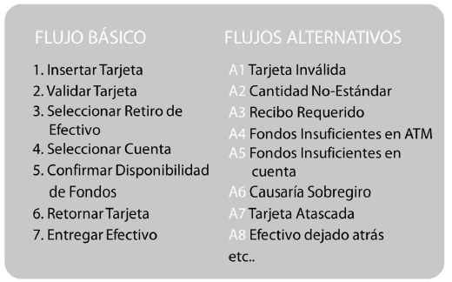
Principios - 3
Enfocarse en el valor
El valor es la motivación principal para usar el sistema.
El valor se consigue llegando a una meta
Pero puede haber caminos que no puedan cumplir con esa meta.

Slide 62
Principios - 4
Construir el Sistema por partes
Identificar los CU con mayor valor
Dividir los CU en porciones.
Cada historia es una porción candidata.

Slide 63
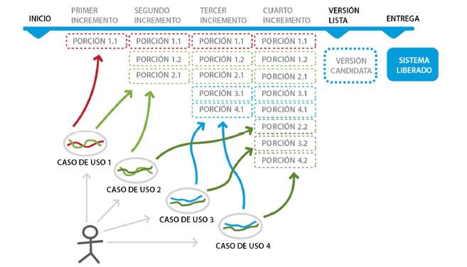
Principios - 5
Entregar el sistema en incrementos
Dividir el sistema en entregas versionables.
Cada versión tiene su propia evolución en incrementos.
No solo hay mas funcionalidad sino que se mejora la calidad.

Slide 64

Principios - 6
Adaptarse para cubrir la necesidades del equipo
No hay una sola manera prescripta de hacer CU 2.0
Puede ser todo lo liviano o detallado dependiendo del contexto del desarrollo

Slide 65
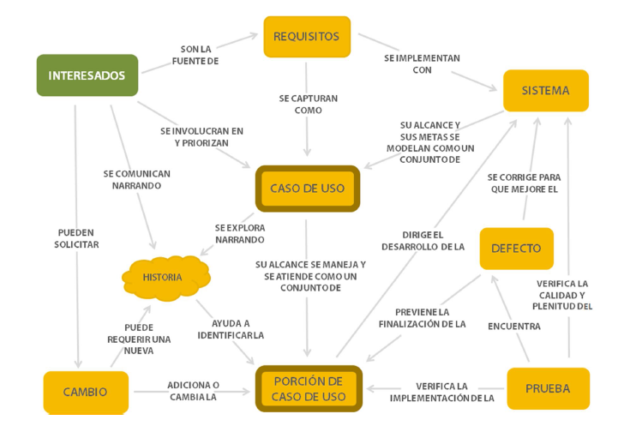
Contenido de los Casos de Uso 2.0

Slide 66
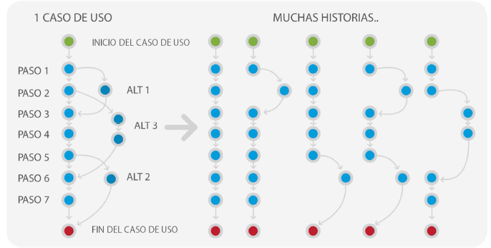
Historias / Escenarios

Slide 67
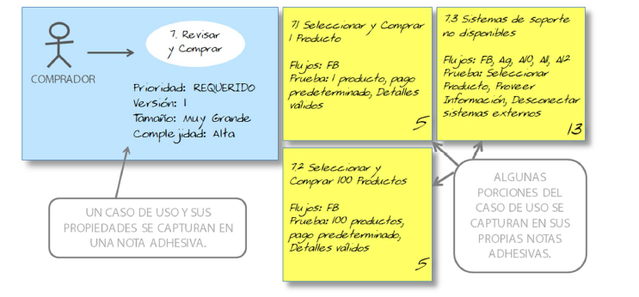
Trabajando con CU 2.0 (1)

Slide 68
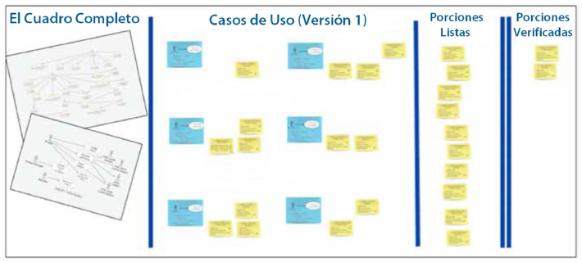
Trabajando con CU 2.0 (2)

Slide 69
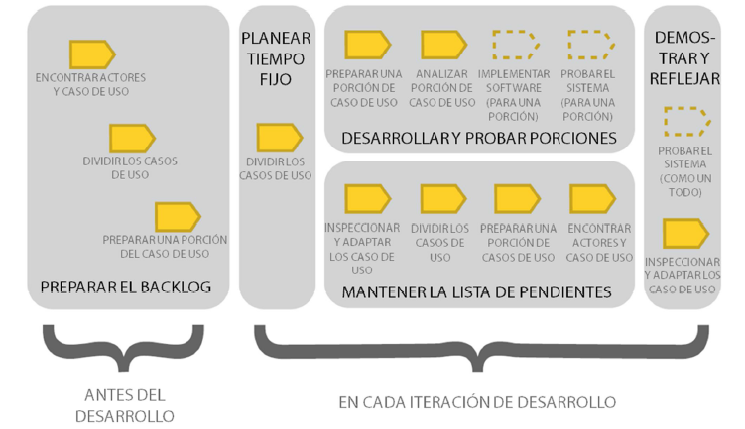
Trabajando con CU 2.0 (3)

Slide 70
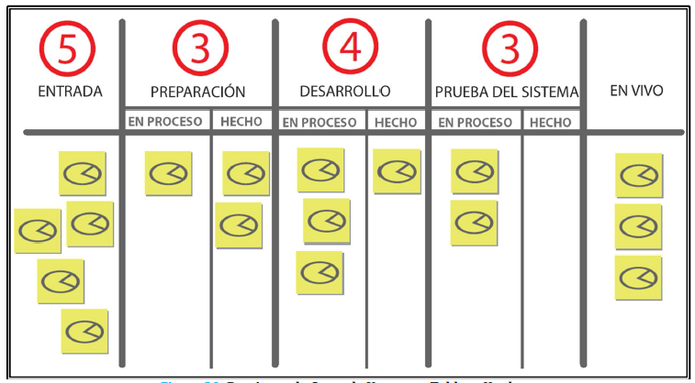
Trabajando con CU 2.0 (4)

Slide 71
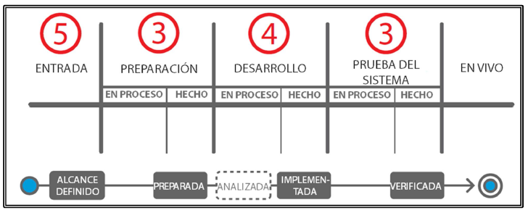
Trabajando con CU 2.0 (5)

Slide 72
Recordando el CV presentado
Prospecto
Proyecto
Incremento
Incremento
Incremento
Incremento
Iteración - P
Iteración - D
Iteración - D
Iteración - F
Iteración - D
Iteración - D
Iteración - R
Iteración - R

Slide 73
Prospecto
Actividades | Técnicas, Métodos, Herramientas
Capturar y Comprender el alcance. | Reuniones Conjuntas, Brainstorming, Análisis de Mercado, Investigación Documental.
Analizar los Requerimientos | Diagrama de Contexto, Identificación de los Stakeholders, Modelo de Dominio, Modelo de Procesos, Modelo de Casos de Uso Inicial.
Especificar los Requerimientos | Uso de herramientas de Modelado, Documento en base a un Plantilla
Validar los Requerimientos | Demos con storyboard o Maquetas. Revisión de la especificación. Acuerdo formal

Slide 74
Proyecto – Sprint Inicial
Actividades | Técnicas, Métodos, Herramientas
Capturar y Comprender el alcance. | El Product Owner es el responsable de asegurar el entendimiento, con las fuentes de los mismos
Analizar los Requerimientos | Descripción de Escenario principal del CU e identificación de las Porciones de CU. Priorización de las Porciones de CU.
Especificar los Requerimientos | Escritura de los escenarios en la herramienta de modelado.
Validar los Requerimientos | Demos con storyboard o Maquetas. Revisión de la especificación. Acuerdo formal

Slide 75
Proyecto – Sprint Desarrollo
Actividades | Técnicas, Métodos, Herramientas
Capturar y Comprender el alcance. | El Product Owner es el responsable de asegurar el entendimiento, con las fuentes de los mismos
Analizar los Requerimientos | Descripción de los Escenarios de las porciones asignadas al Sprint. Revisar el Backlog de Producto.
Especificar los Requerimientos | Escritura de los escenarios en la herramienta de modelado.
Validar los Requerimientos | Sprint Demo o Testing Funcional.

